Slide 1
Управление Федеральной антимонопольной службы по Республике Хакасия
Абакан, 2017

Slide 2
ЧТО ТАКОЕ АНТИКОНКУРЕНТНОЕ СОГЛАШЕНИЕ?
АНТИКОНКУРЕНТНОЕ СОГЛАШЕНИЕ –
форма монополистического объединения хозяйствующих субъектов, результатом которого является их взаимовыгодное сотрудничество вместо ожидаемого потребителями соперничества между ними.
АНТИКОНКУРЕНТНОЕ СОГЛАШЕНИЕ = СГОВОР.
Notes:
2

Slide 3
ЧТО ТАКОЕ АНТИКОНКУРЕНТНОЕ СОГЛАШЕНИЕ?
Пункт 18 статьи 4 Федерального закона от 26.07.2006 N 135-ФЗ «О защите конкуренции»:
Соглашение – договоренность в письменной форме, содержащаяся в документе или нескольких документах, а также договоренность в устной форме.
Notes:
3

Slide 4
ЧЕМ ОПАСНЫ АНТИКОНКУРЕНТНЫЕ СОГЛАШЕНИЯ?
Общественная опасность антиконкурентных соглашений состоит в ограничении конкуренции путём заключения незаконных соглашений, направленных на ущемление интересов потребителей и извлечение несправедливых сверхприбылей.
Последствия существования антиконкурентных соглашений:
Искусственный рост цен;
Отсутствие новых, более качественных товаров, меньший выбор товаров;
Отсутствие у хозяйствующих субъектов мотивов для развития, инноваций, повышения эффективности;
Недопущение на рынок новых игроков, стагнация рынка.
Notes:
4

Slide 5
РОССИЙСКАЯ СПЕЦИФИКА АНТИКОНКУРЕНТНЫХ СОГЛАШЕНИЙ
ОРГАНИЗАТОРОМ ИЛИ УЧАСТНИКОМ АНТИКОНКУРЕНТНЫХ СОГЛАШЕНИЙ ЧАСТО ЯВЛЯЕТСЯ ОРГАН ВЛАСТИ.
ЦЕЛИ:
Обеспечить преференции «своим».
Воспрепятствовать равным условиям конкурентной борьбы.
Устранить с рынка «неугодных».
АНТИКОНКУРЕНТНОЕ СОГЛАШЕНИЕ С УЧАСТИЕМ ОРГАНА ВЛАСТИ = КОРРУПЦИЯ
Notes:
5

Slide 6
АНТИМОНОПОЛЬНЫМ ЗАКОНОДАТЕЛЬСТВОМ ЗАПРЕЩЕНЫ:
С О Г Л А Ш Е Н И Я
«Горизонтальные»
(КАРТЕЛИ)
«Вертикальные»
Иные анти-конкурентные соглашения хоз.суб.
Хозяйствующих субъектов и органов власти
часть 1 статьи 11 Закона «О защите конкуренции»
часть 2 статьи 11, статья 12 Закона
«О защите конкуренции»
части 3, 4 статьи 11, статья 12 Закона
«О защите конкуренции»
статья 16 Закона
«О защите конкуренции»
Координация экономической деятельности
часть 5 статьи 11, статьи 12, 13 Закона «О защите конкуренции»
Примечание: Статьи 11.1, 16 Федерального закона от 26.07.2006 № 135 «О защите конкуренции» также содержат запрет на согласованные действия, которые приводят (могут привести) к ограничивающим конкуренцию последствиям. Определение согласованных действий хозяйствующих субъектов дано в статье 8 Федерального закона от 26.07.2006 № 135 «О защите конкуренции».

Slide 7
«ГОРИЗОНТАЛЬНЫЕ» АНТИКОНКУРЕНТНЫЕ СОГЛАШЕНИЯ – КАРТЕЛИ
Часть 1 статьи 11 Закона «О защите конкуренции»:
Признаются картелем и запрещаются соглашения между хозяйствующими субъектами-конкурентами, то есть между хозяйствующими субъектами, осуществляющими продажу товаров на одном товарном рынке, если такие соглашения приводят или могут привести к:
установлению или поддержанию цен (тарифов), скидок, надбавок (доплат) и (или) наценок;
повышению, снижению или поддержанию цен на торгах;
разделу товарного рынка по территориальному принципу, объему продажи или покупки товаров, ассортименту реализуемых товаров либо составу продавцов или покупателей (заказчиков);
сокращению или прекращению производства товаров;
отказу от заключения договоров с определенными продавцами или покупателями (заказчиками).
Notes:
7

Slide 8
ЧТО ТАКОЕ «КАРТЕЛЬ»?
Таким образом, картель – это противозаконное соглашение (сговор) между конкурентами, которое приводит или может привести к 5 видам последствий, являющихся наиболее опасными для экономики.
КАРТЕЛЬ – СОГЛАШЕНИЕ МЕЖДУ КОНКУРЕНТАМИ О:
ценах;
участии в торгах;
разделе рынка;
создании дефицита;
бойкоте.
Notes:
8

Slide 9
ЗАПРЕТ PER SE
Понятия «картель» в российском праве гармонизировано с нормами международного права.
Картели запрещены безусловно
- per se («как таковые»)
ТО ЕСТЬ: Антимонопольный орган или суд, применяющие такой запрет, НЕ УСТАНАВЛИВАЮТ вредоносное воздействие картеля на конкуренцию, а КВАЛИФИЦИРУЮТ ТАКОЕ СОГЛАШЕНИЕ КАК НЕЗАКОННОЕ ПО ФОРМАЛЬНЫМ ОСНОВАНИЯМ, то есть по цели соглашения и природе отношений, в которых состоят стороны соглашения – конкуренты.
АНАЛОГИЯ: Чемпионат по футболу – какими бы соображениями ни руководствовались команды, они не должны договариваться о результатах игр.
КАРТЕЛЬ – ДОГОВОРНОЙ МАТЧ В ЭКОНОМИКЕ!
Notes:
9

Slide 10
СГОВОР НА ТОРГАХ
СГОВОР НА ТОРГАХ –
соглашение между конкурентами об условиях участия в торгах.
Реализуется путем:
Ограничения участия - конкуренты соглашаются воздержаться от участия в торгах или отозвать своё предложение, чтобы победил определённый участник.
Подачи неконкурентоспособного предложения - конкуренты соглашаются подать предложение с заведомо проигрышной ценой или неприемлемыми условиями, чтобы победил определённый участник.
Взаимная выгода обеспечивается по принципу
«ТЫ МНЕ – Я ТЕБЕ»
Согласие на ограничение участия или неконкурентоспособное предложение осуществляется в обмен на:
другой контракт (ротация конкурсных предложений);
субподряд;
денежные выплаты;
другое возмещение.
Notes:
10

Slide 11
ПРИЗНАКИ СГОВОРА НА ТОРГАХ
Большинство торгов выигрывает одна и та же компания;
Ряд компаний выигрывают торги по очереди;
Минимальное число участников торгов;
Участники торгов хорошо осведомлены о конкурентах и их предложениях;
Минимальное снижение начальной цены;
Неявка участников торгов на процедуру торгов;
Присутствие на торгах участников, ни разу не заявивших своего предложения;
Ограничение доступа к информации о предстоящих торгах;
Отличие цен на торгах от рыночной цены.
Notes:
11

Slide 12
ОТВЕТСТВЕННОСТЬ
За нарушения антимонопольного законодательства предусмотрена
административная ответственность
уголовная ответственность
Notes:
12

Slide 13
ОТВЕТСТВЕННОСТЬ ЮРИДИЧЕСКИХ И ДОЛЖНОСТНЫХ ЛИЦ
Юридическое
лицо
Должностное (физическое) лицо
Административная ответственность
Административная ответственность
или
Уголовная ответственность
оборотный
ш т р а ф
ш т р а ф
ш т р а ф
или
или (и)
дисквалификация
лишение свободы
Notes:
13

Slide 14
АДМИНИСТРАТИВНАЯ ОТВЕТСТВЕННОСТЬ за заключение антиконкурентного соглашения
ст. 14.32 КоАП РФ – Заключение ограничивающего конкуренцию соглашения, осуществление ограничивающих конкуренцию согласованных действий, координация экономической деятельности.
САНКЦИИ за заключение антиконкурентного соглашения (картеля):
для должностных лиц:
штраф: 40 000 – 50 000 руб.; дисквалификация: до трёх лет,
для юридических лиц:
штраф:
от трех сотых до пятнадцати сотых (от 3 до 15 %) размера суммы выручки правонарушителя, но не менее ста тысяч рублей.
САНКЦИИ за заключение антиконкурентного соглашения на торгах:
для должностных лиц:
штраф: 20 000 – 50 000 руб.; дисквалификация: до трёх лет,
для юридических лиц:
штраф:
от одной десятой до одной второй (от 10 до 50 %) начальной стоимости торгов, но не менее ста тысяч рублей.
Notes:
14

Slide 15
УГОЛОВНАЯ ОТВЕТСТВЕННОСТЬ
ст. 178 УК РФ – Ограничение конкуренции предусматривает:
Максимальный штраф: до 1 000 000 руб.;
Максимальный срок лишения свободы до семи лет.
В соответствии с примечаниями к статье 178 УК РФ:
крупный ущерб – ущерб, сумма которого превышает десять миллионов рублей,
доход в крупном размере – доход, сумма которого превышает пятьдесят миллионов рублей.
NB! : Привлечение лица к уголовной ответственности исключает привлечение к административной ответственности за одно и то же деяние.
Notes:
15

Slide 16
Ограничение конкуренции органами власти
Статья 15 Закона о защите конкуренции устанавливает запрет на принятие ограничивающих конкуренцию актов и совершение ограничивающих конкуренцию действий (бездействие)
Перечень нарушений не носит исчерпывающий характер

Slide 17
Примеры нарушений
введение ограничений в отношении создания хозяйствующих субъектов, а также установление запретов или введение ограничений в отношении осуществления отдельных видов деятельности или производства определенных видов товаров;
необоснованное препятствование осуществлению деятельности хозяйствующими субъектами, в том числе путем установления не предусмотренных законодательством Российской Федерации требований к товарам или к хозяйствующим субъектам;
установление запретов или введение ограничений в отношении свободного перемещения товаров в Российской Федерации, иных ограничений прав хозяйствующих субъектов на продажу, покупку, иное приобретение, обмен товаров;
дача хозяйствующим субъектам указаний о первоочередных поставках товаров для определенной категории покупателей (заказчиков) или о заключении в приоритетном порядке договоров;
установление для приобретателей товаров ограничений выбора хозяйствующих субъектов, которые предоставляют такие товары;

Slide 18
Примеры нарушений
предоставление хозяйствующему субъекту доступа к информации в приоритетном порядке;
предоставление государственной или муниципальной преференции в нарушение требований, установленных главой 5 настоящего Федерального закона;
создание дискриминационных условий;
установление и (или) взимание не предусмотренных законодательством Российской Федерации платежей при предоставлении государственных или муниципальных услуг, а также услуг, которые являются необходимыми и обязательными для предоставления государственных или муниципальных услуг;
дача хозяйствующим субъектам указаний о приобретении товара, за исключением случаев, предусмотренных законодательством Российской Федерации.

Slide 19
Примеры нарушений
Запрещается наделение органов государственной власти субъектов Российской Федерации, органов местного самоуправления полномочиями, осуществление которых приводит или может привести к недопущению, ограничению, устранению конкуренции, за исключением случаев, установленных федеральными законами.

Slide 20
Примеры нарушений
Запрещается совмещение функций федеральных органов исполнительной власти, органов исполнительной власти субъектов Российской Федерации, иных органов власти, органов местного самоуправления и функций хозяйствующих субъектов, за исключением случаев, установленных федеральными законами, указами Президента Российской Федерации, постановлениями Правительства Российской Федерации, а также наделение хозяйствующих субъектов функциями и правами указанных органов, в том числе функциями и правами органов государственного контроля и надзора, если иное не установлено Федеральным законом от 30 октября 2007 года N 238-ФЗ "О Государственной корпорации по строительству олимпийских объектов и развитию города Сочи как горноклиматического курорта", Федеральным законом от 1 декабря 2007 года N 317-ФЗ "О Государственной корпорации по атомной энергии "Росатом" и Федеральным законом "О Государственной корпорации по космической деятельности "Роскосмос".

Slide 21
Особенности порядка заключения договоров в отношении государственного и муниципального имущества
Заключение договоров, предусматривающих переход прав владения и (или) пользования в отношении государственного или муниципального имущества, не закрепленного на праве хозяйственного ведения или оперативного управления, может быть осуществлено только по результатам проведения торгов - конкурсов или аукционов на право заключения этих договоров, за исключением указанных в п. п. 1 - 16 ч. 1, ч. ч. 3.1, 3.2 и 9 статьи 17.1 Закона о защите конкуренции случаев.

Slide 22
Заключение концессионных соглашений
С момента официального опубликования (08.05.2013) Федерального закона от 07.05.2013 года № 103-ФЗ «О внесении изменений в Федеральный закон «О концессионных соглашениях» передача прав владения и (или) пользования объектами теплоснабжения, централизованными системами горячего водоснабжения, холодного водоснабжения и (или) водоотведения, отдельными объектами таких систем, находящимися в государственной или муниципальной собственности, осуществляется с учетом требований, установленных статьей 41.1 Федерального закона от 07.12.2011 года № 416-ФЗ «О водоснабжении и водоотведении» и статьи 28.1 Федерального закона от 27.07.2010 года № 190-ФЗ «О теплоснабжении».

Slide 23
Особенности передачи объектов теплоснабжения, водоснабжения, водоотведения
Если все объекты теплоснабжения, водоотведения, в отношении которых планируется передача прав владения и (или) пользования, были введены в эксплуатацию менее чем за пять лет до момента опубликования извещения о проведении конкурса, в отношении таких объектов может быть заключен договор аренды, в ином случае – только концессионное соглашение.

Slide 24
в
Договор аренды, заключенный с нарушением требований части 3 статьи 28.1 Закона о теплоснабжении и части 3 статьи 41.1 Закона о водоснабжении, в том числе путем предоставления муниципальной преференции, является ничтожным и считается недействительным с момента его заключения.

Slide 25
Выдача предупреждений
о прекращении действий (бездействия), которые содержат признаки нарушения
антимонопольного законодательства

Slide 26
Цель выдачи предупреждений
Прекращение антимонопольного нарушения
Устранение причин и условий, способствовавших возникновению нарушения
Устранение последствий нарушения

Slide 27
Антимонопольные требования к торгам (ст. 17 Закона о защите конкуренции)
При проведении торгов, запроса котировок цен на товары (далее - запрос котировок), запроса предложений запрещаются действия, которые приводят или могут привести к недопущению, ограничению или устранению конкуренции, в том числе:
1) координация организаторами торгов, запроса котировок, запроса предложений или заказчиками деятельности их участников, а также заключение соглашений между организаторами торгов и (или) заказчиками с участниками этих торгов, если такие соглашения имеют своей целью либо приводят или могут привести к ограничению конкуренции и (или) созданию преимущественных условий для каких-либо участников, если иное не предусмотрено законодательством Российской Федерации;
2) создание участнику торгов, запроса котировок, запроса предложений или нескольким участникам торгов, запроса котировок, запроса предложений преимущественных условий участия в торгах, запросе котировок, запросе предложений, в том числе путем доступа к информации, если иное не установлено федеральным законом;
3) нарушение порядка определения победителя или победителей торгов, запроса котировок, запроса предложений;
4) участие организаторов торгов, запроса котировок, запроса предложений или заказчиков и (или) работников организаторов или работников заказчиков в торгах, запросе котировок, запросе предложений.

Slide 28
Примеры нарушений
Наряду с установленными частью 1 настоящей статьи запретами при проведении торгов, запроса котировок, запроса предложений, если организаторами торгов, запроса котировок, запроса предложений или заказчиками являются федеральные органы исполнительной власти, органы исполнительной власти субъектов Российской Федерации, органы местного самоуправления, государственные внебюджетные фонды, а также при проведении торгов, запроса котировок, запроса предложений в случае закупок товаров, работ, услуг для обеспечения государственных и муниципальных нужд запрещается не предусмотренное федеральными законами или иными нормативными правовыми актами ограничение доступа к участию в торгах, запросе котировок, запросе предложений.

Slide 29
Примеры нарушений
Наряду с установленными частями 1 и 2 настоящей статьи запретами при проведении торгов, запроса котировок, запроса предложений в случае закупок товаров, работ, услуг для обеспечения государственных и муниципальных нужд запрещается ограничение конкуренции между участниками торгов, участниками запроса котировок, участниками запроса предложений путем включения в состав лотов товаров, работ, услуг, технологически и функционально не связанных с товарами, работами, услугами, поставки, выполнение, оказание которых являются предметом торгов, запроса котировок, запроса предложений.

Slide 30
Статья 17
Нарушение правил, установленных статьей 17 Закона о защите конкуренции, является основанием для признания судом соответствующих торгов, запроса котировок, запроса предложений и заключенных по результатам таких торгов, запроса котировок, запроса предложений сделок недействительными, в том числе по иску антимонопольного органа.
Положения части 1 настоящей статьи распространяются в том числе на все закупки товаров, работ, услуг, осуществляемые в соответствии с Федеральным законом от 18 июля 2011 года N 223-ФЗ "О закупках товаров, работ, услуг отдельными видами юридических лиц".

Slide 31
Ответственность за ограничение конкуренции органами власти , органами местного самоуправления
Статья 14.9 КоАП РФ:
Штраф на должностных лиц от 15 до 50 тыс. руб. (ч.1 ст.14.9 КоАП РФ)
Дисквалификация до 3 лет (ч. 2 ст. 14.9 КоАП РФ)
31
Notes:
31

Slide 32
Институт недобросовестной конкуренции в законодательстве Российской Федерации
Недобросовестная конкуренция (п. 9 ст. 4 Закона о защите конкуренции) – это любые действия хозяйствующих субъектов (группы лиц), которые:
- направлены на получение преимуществ в предпринимательской деятельности;
- противоречат законодательству РФ;
- обычаям делового оборота;
- требованиям добропорядочности, разумности и справедливости;
- причинили или могут причинить убытки хозяйствующим субъектам-конкурентам либо нанесли или могут нанести вред их деловой репутации.
32
Notes:
32

Slide 33
Формы недобросовестной конкуренции
(глава 2¹ ФЗ «О защите конкуренции)
Дискредитация (распространение ложных, неточных или искаженных сведений, которые могут причинить убытки хозяйствующему субъекту-конкуренту или нанести вред его деловой репутации) – статья 14¹;
Введение в заблуждение в отношении характера, способа и места производства, потребительских свойств, качества и количества товара, его производителя и иных свойств – статья 14²;
Некорректное сравнение хозяйствующим субъектов производимых и реализуемых товаров с другими хозяйствующими субъектами либо производимыми и реализуемыми ими товарами – статья 14³;
Приобретение и использование исключительного права на средства индивидуализации – статья 14⁴;
Продажа, обмен, иное введение в оборот товара с незаконным использованием результатов интеллектуальной деятельности – статья 14⁵;
Смешение с деятельностью хозяйствующего субъекта-конкурента либо с его товарами или услугами – статья 14⁶;
Незаконное получение, использование, разглашение информации, составляющей коммерческую, служебную или иную охраняемую законом тайну – статья 14⁷
33
Notes:
33

Slide 34
Формы недобросовестной конкуренции:
Недобросовестная конкуренция в форме дискредитации (ст. 14.1)
пресечение распространения ложных, неточных или искаженных сведений, которые могут повлечь подрыв доверия клиентов потребителей или иных контрагентов) к конкуренту или его продукции и привлечение потребителей к собственной продукции нарушителя
Доказыванию подлежат обстоятельства: а) факт распространения информации, б) ее недостоверность (ложность, неточность, искаженность) в) возможность причинения вреда (ущерба деловой репутации)
Признаки недостоверности информации
Ложность – полное несоответствие информации действительному положению дел
Искаженность – интерпретация информации применительно к конкуренту, влекущая неверное, негативное восприятие ее потребителями
Неточность – распространение информации о конкуренте не в полном объеме, что не позволяет получить исчерпывающе верное представление о факте или событии
34

Slide 35
Формы недобросовестной конкуренции:
Недобросовестная конкуренция путем введения в заблуждение (ст. 14.2)
пресечение распространения позитивной информации о деятельности самого распространителя и/или его товара, когда распространяемая информация тем или иным образом не соответствует действительности;
Если при дискредитации хозяйствующий субъект стремится опорочить своего конкурента и тем самым вызвать отток от него потребителей, то при введении в заблуждение распространяется позитивная информация о предполагаемом нарушителе или его товарах
У потребителя формируется ложное впечатление относительно:
качества и потребительских свойств товара, предлагаемого к продаже, его назначения, способов и условий его изготовления или применения, результатов, ожидаемых от использования такого, его пригодности для определенных целей
количества товара, предлагаемого к продаже, наличия его на рынке, возможность приобретения на определенных условиях, размера спроса на него
место производства, изготовителя товара, гарантийных обязательств,
условий, на которых товар предлагается к продаже, в частности цены
35

Slide 36
Формы недобросовестной конкуренции:
Недобросовестная конкуренция
в форме некорректного сравнения (ст. 14.3)
сравнение путем использования слов или обозначений, создающих впечатление о превосходстве товара (или) («лучший», «первый», «номер один», «самый», «только», «единственный», иных) без указания конкретных характеристик или при их искажении (в отношении неограниченного круга хозяйствующих субъектов – конкурентов или товаров);
сравнение, в котором отсутствует указание конкретных сравниваемых характеристик либо результаты сравнения не могут быть объективно проверены (некорректное сравнение с конкретным хозяйствующим субъектом – конкурентом (товаром);
сравнение, основанное исключительно на незначительных или несопоставимых фактах
36

Slide 37
Формы недобросовестной конкуренции:
Запрет на недобросовестную конкуренцию, связанную с приобретением и использованием исключительного права на средства индивидуализации юридического лица, товаров, работ, услуг (ст. 14.4)
предусматривает пресечение действий, направленных преимущественно на препятствование предпринимательской деятельности иных хозяйствующих субъектов-конкурентов посредством приобретения прав на средства индивидуализации юридического лица, товаров, работ, услуг, и реализации этих прав
Состав недобросовестной конкуренции и направление применения данной нормы соответствуют ранее действующей редакции части 2 статьи 14 Закона о защите конкуренции
Прямо указано на право заинтересованного лица направлять соответствующее решение антимонопольного органа в федеральный орган исполнительной власти по интеллектуальной собственности для признания недействительным предоставления правовой охраны товарному знаку
37

Slide 38
Механизм защиты по статье 14⁴ Закона о защите конкуренции
Статья 14⁴ Закона
«О защите конкуренции»
П. 6 ч. 2 ст. 1512 ГК РФ:
предоставление
правовой охраны товарному
знаку может быть оспорено и
признано недействительным
полностью или частично в
течение всего срока действия
правовой охраны, если связанные
с государственной регистрацией
товарного знака действия
правообладателя признаны
в установленном порядке
злоупотреблением правом
либо недобросовестной
конкуренцией
Палата
по патентным спорам
(отмена регистрации
товарного знака)
38
Notes:
38

Slide 39
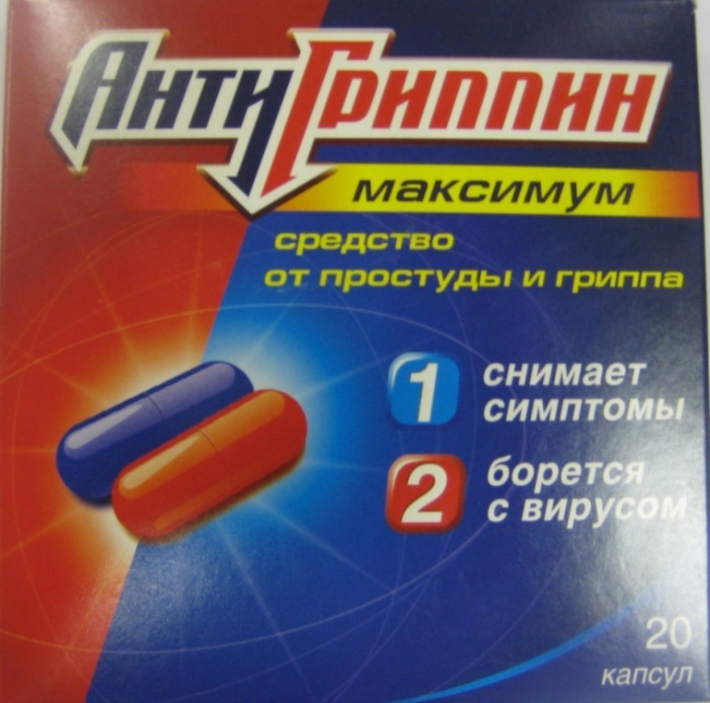
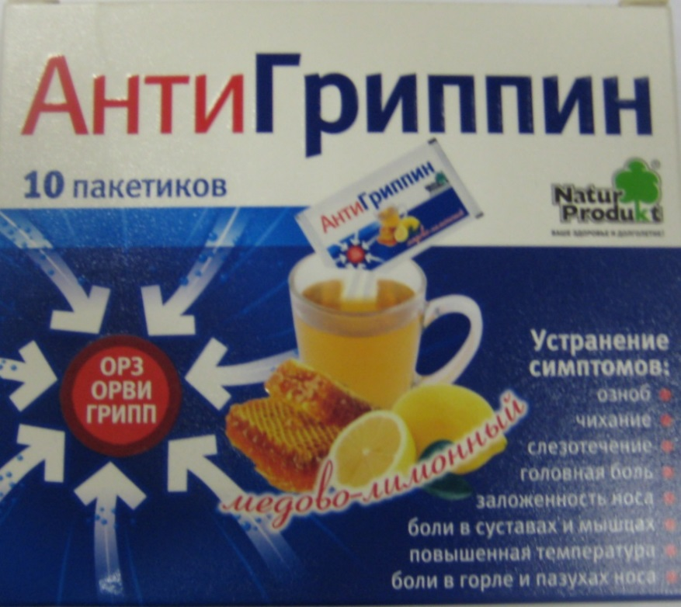
Примеры антимонопольных дел
Обстоятельства дела :
«АнтиГриппин» как аптечная пропись использовался в СССР с 60-х гг. как противогриппозное средство
Заявитель использовал обозначение «АнтиГриппин» с 90-х гг.
Конкурент, зарегистрировав товарные знаки «АнтиГриппин», начал препятствовать заявителю использовать данное обозначение
39
Notes:
39

Slide 40
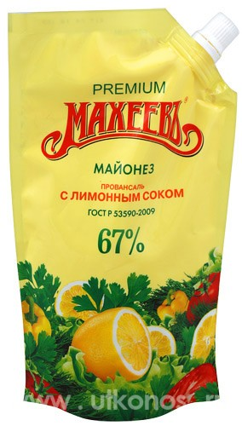
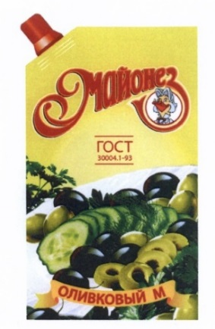
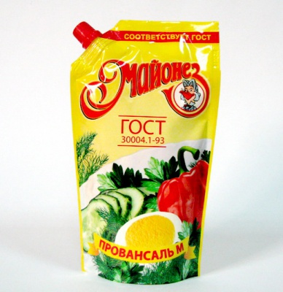
Примеры антимонопольных дел
Заявитель
Ответчик
Выход на рынок – 2005 год, регистрация тов.знака - 2006
Выход на рынок – 2010
Регистрация тов.знака - 2010
40
Notes:
40

Slide 41
Формы недобросовестной конкуренции:
Запреты на недобросовестную конкуренцию, связанную с продажей, обменом, иным введением в оборот товара с незаконным использованием результатов интеллектуальной деятельности и средств индивидуализации (статьи 14.5, 14.6 Закона)
Незаконное использование - не санкционированное владельцем использование объекта интеллектуальной собственности, в случае с товарным знаком и фирменным наименованием - обозначения, сходного с ним до степени смешения
Не только продажа, но и размещение обозначения, сходного с товарным знаком правообладателя на интернет-сайте, считается нарушением исключительных прав правообладателя, поскольку продвижение товара является неотъемлемой частью введения товара в гражданский оборот (позиция Верховного суда Российской Федерации, изложенной в определении от 9 декабря 2015 года № 304-КГ15-8874 по делу № А67-4453/2014)
41

Slide 42
Формы недобросовестной конкуренции:
Речь идет не о любых результатах интеллектуальной деятельности, а только о таких, которые охраняются в режиме исключительных прав (предметом нарушения являются права промышленной собственности, и делам (незаконное использование средств индивидуализации отнесено к новому институту смешения, статья 14.6 Закона)
Использование может считаться санкционированным только при наличии разрешения на использование объекта исключительных прав, которое оформлено надлежащим образом (включая регистрацию лицензионного соглашения)
Потерпевшим по данной группе дел является правообладатель исключительного права на патент либо иной объект промышленной собственности, в то время как предполагаемый нарушитель не является правообладателем либо лицом, получившим соответствующие исключительные права на ином законном основании
42

Slide 43
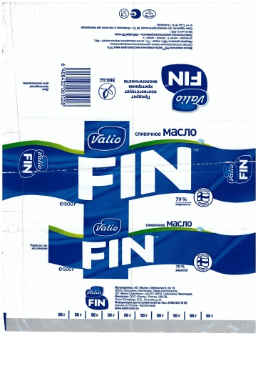
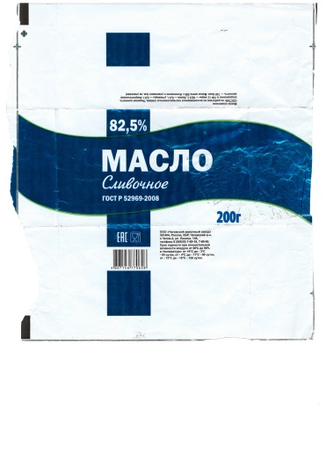
Примеры антимонопольных дел
Заявитель
Ответчик
Использование нарушителем без санкции правообладателя результатов интеллектуальной деятельности во вводимых в оборот товарах, работах, услугах при их продаже, обмене или ином введении в оборот, - форма паразитической конкуренции
43
Notes:
43

Slide 44
Примеры антимонопольных дел
Заявитель
Ответчик
Производитель плитки Керама Марацци (оформлены права на дизайн)
Якобы «фантазийный рисунок», совпадающий с дизайном плитки заявителя, с чуть измененными оттенками
44
Notes:
44

Slide 45
Формы недобросовестной конкуренции:
Недобросовестная конкуренция путем создания смешения (ст. 14.6)
Нарушение состоит в реализации своего товара под видом товара конкурента и сопровождается введением потребителя в заблуждение относительно производителя, качества, потребительских свойств и иных характеристик товара;
Предполагаемый нарушитель получает преимущества в виде привлечения к своей продукции потребителей, которые полагают, что приобретают оригинальный товар, возможности снижения издержек на разработку аналогичного товара либо бренда и понижения цены по сравнению с добросовестными конкурентами
Указанная форма недобросовестной конкуренции может проявляться на рынке различными способами, которые в ранее действовавшей редакции Закона имели различную квалификацию, а теперь смешение выступает в качестве отдельного правового института
45

Slide 46
Способы создания смешения
Способы создания смешения
(перечень не является исчерпывающим):
Использование средств индивидуализации продукции, товаров, работ, услуг конкурента (товарные знаки и знаки обслуживания, наименования мест происхождения товаров);
Использование средств индивидуализации юридического лица, а именно фирменных наименований и коммерческих обозначений;
Копирование или имитация внешнего вида товара конкурента, упаковки, этикетки, наименования, цветовой гаммы, фирменного стиля в целом (в совокупности фирменной одежды, оформления торгового зала, витрины)
46

Slide 47
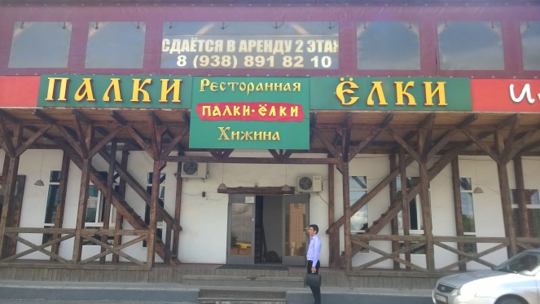
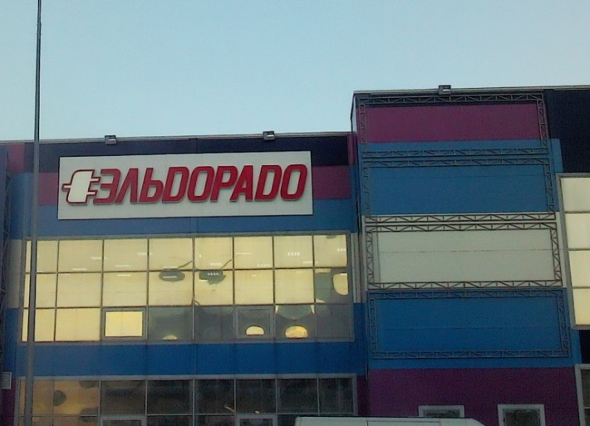
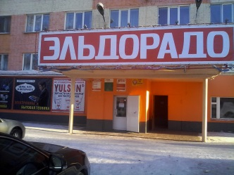
Примеры антимонопольных дел
Заявитель
Ответчик
ТЗ №525629
ТЗ №276457
47
Notes:
47

Slide 48
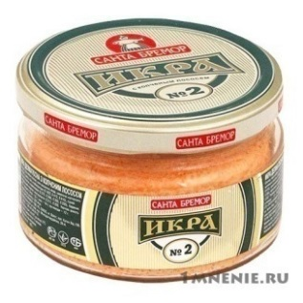
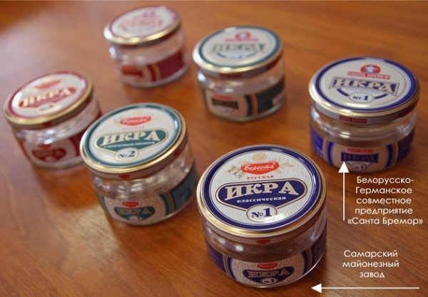
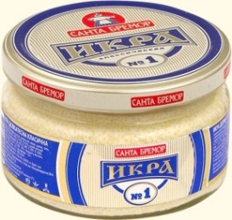
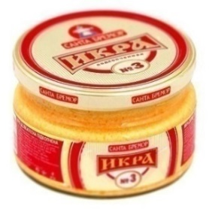
Примеры антимонопольных дел
ФАС России признала действия по выпуску икры в упаковке, имитирующей упаковку и обозначения конкурента, актом недобросовестной конкуренции
Заявитель
Ответчик
Пром.образцы
48
Notes:
48

Slide 49
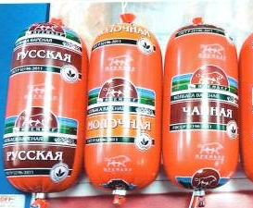
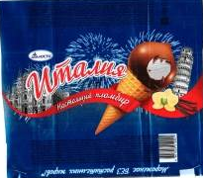
Примеры антимонопольных дел
Заявитель
Ответчик
Аналогичное композиционное построение, цветовое решение, расположение элементов, шрифты
49
Notes:
49

Slide 50
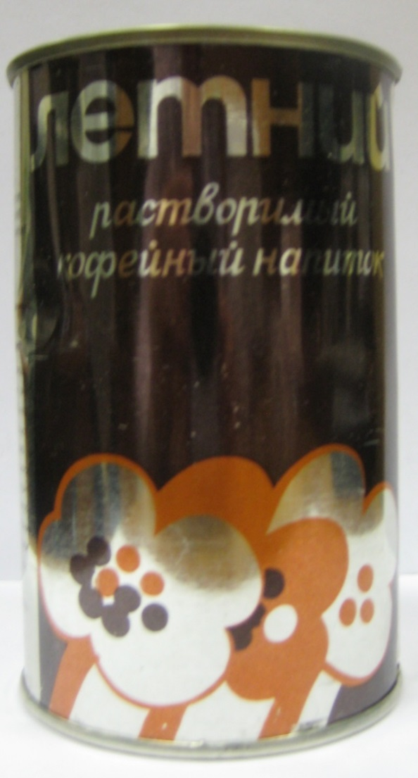
Проблема «советских» товарных знаков
Обстоятельства дела :
Наименование «Летний» использовалось различными предприятиями в СССР
Обозначение «Летний» зарегистрировано в 2004 г. как товарный знак
Правообладатель препятствовал конкуренту использовать обозначение «Летний»
50
Notes:
50

Slide 51
Ответственность за недобросовестную конкуренцию
Статья 14.33 КоАП РФ:
штраф для юридических лиц от 100 до 500 тыс. руб.
штраф для должностных лиц от 12 до 20 тыс. руб.
51
Notes:
51

Slide 52
СПАСИБО ЗА ВНИМАНИЕ!
www.fas.gov.ru
FAS-book
rus_fas
fasovka

